Slide 1
13주 실시간 수업 (12주차 review, 2개 문제)
김경미 kmkim@handong.edu

Slide 2
12주 강의 리뷰

Slide 3
2차원 리스트 다루기
s= [ (‘a’, ‘b’), (‘b’, ‘f’), (‘c’, ‘n’), (‘d’, ‘i’), (‘e’, ‘k’), (‘f’, ‘a’)……………………………………., (‘z’, ‘e’)]
입력이
‘abba’ → 'bffa‘ 암호화
S[0][0] →’a’
s[0][1] → ‘b’
s[4][0] 'e', s[4][1] 'k'
 | 0 | 1
0 | 'a' | 'b'
1 | 'b' | 'f'
2 | 'c' | ‘n’
3
4
5
6

Slide 4
파일 사용하기
파일 사용 3단계
Opening a file
: 읽거나 쓰기 위해 파일을 사용할 수 있도록 연다
Using a file
: 열린 파일을 읽거나, 파일에 쓰기 한다
Closing a file
: 파일을 닫는다

Slide 5
Methods for file I/O
Method usage | 설명
infile.read(n) | ‘infile’에서 n개의 글자를 읽어서, 문자열로 리턴 한다
infile.read( ) | ‘infile’에서 파일의 내용이 끝날 때 까지 문자를 읽어서 문자열로 리턴 한다
infile.readline( ) | ‘infile’에서 ‘\n’ 만날 때 까지 한 줄을 읽어서 문자열로 리턴 한다
infile.readlines( ) | ‘infile’에서 파일의 내용이 끝날 때 까지 문자를 읽어서 list lines로 리턴 한다
outfile.write(s) | 문자열 s를 ‘outfile’에 쓴다
infile.close( ) | 파일을 닫는다

Slide 6
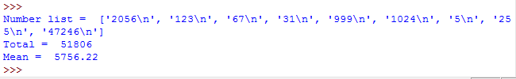
연습문제 합계구하기 코드
inf = open('number.txt')
s = inf.readlines()
total = 0
mean = 0
for i in range(len(s)):
total = total + int(s[i])
mean = total / len(s)
print('Number list = ', s, '\nTotal = ', total, '\nMean = ', round(mean,2)

Slide 7
연습문제 1
다음의 파일을 읽어서 줄마다 평균을 출력 하시오
2056, 24, 5, 123, 51
123, 67, 24, 1024, 31
67, 2056, 24, 5, 123
31, 24, 1024, 31, 1
999, 67, 2056, 24, 5
1024, 67, 24, 1024, 31
5, 99, 67, 2056, 21
255, 256, 24, 5, 123
446, 31, 24, 1024, 31

Slide 8
연습문제 1 설명
자료를 읽어서 문자열에 저장하면
sm=[‘2056, 24, 5, 123, 51\n’, ‘123, 67, 24, 1024, 31\n’, ‘67, 2056, 24, 5, 123\n’, ‘31, 24, 1024, 31, 1\n’, ‘999, 67, 2056, 24, 5\n’, ‘1024, 67, 24, 1024, 31\n’, ‘5, 99, 67, 2056, 21\n’, ‘255, 256, 24, 5, 123\n’, ‘446, 31, 24, 1024, 31\n’]
sm[0]=‘2056, 24, 5, 123, 51\n’
sm[1]=‘123, 67, 24, 1024, 31\n’ …….
이므로, sm[0], sm[1], …..sm[8]을 각각 하나의 문자열로 인식하여, 그 내용의 평균을 구한다

Slide 9
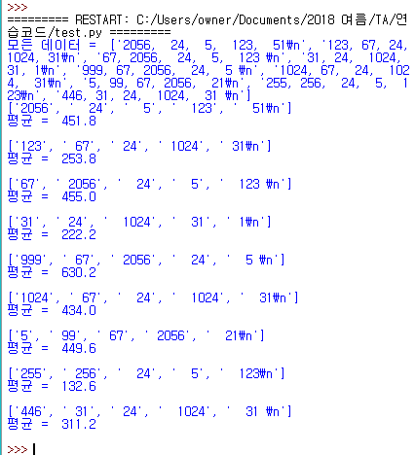
연습문제 1 코드
inf = open('num2.txt', 'r')
sm = inf.readlines()
print("모든 데이터 = ", sm)
for i in range(len(sm)) :
s=sm[i].split(",") ## “,” 중요
print(s)
sum = 0
for j in range(len(s)) :
sum = sum + int(s[j])
print("평균 = ", sum/len(s))
print()
inf.close()

Slide 10
연습문제 4
개인별로 최근 5년간의 키 기록이 입력되어 있는‘height.txt’ 파일을 읽어온다
개개인의 5년간의 키 변화를 화면에 출력한다
# height.txt
김영희 149.8 150 153.3 157 160
이지수 158.5 159.2 160.4 161 161.1
박지훈 169.1 173.3 174 175.5 176
최수현 152 154.1 154.5 156.2 157
유선호 159.9 164.6 172.1 177 181.3

Slide 11
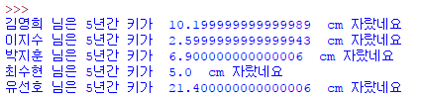
연습문제 4 코드
inf = open('height.txt', 'r')
sm = inf.readlines()
length = len(sm)
result = []
diff = 0
for i in range(len(sm)):
s = sm[i].split(" ")
diff = float(s[5])-float(s[1])
result.append((s[0], diff))
inf.close()
for i in range(length):
print(result[i][0], "님은 5년간 키가 ", result[i][1], " cm 자랐네요")

Slide 12
파일의 존재 여부 확인, 예외처리 2
try: # 쓰려고 하는 파일이 존재하지 않는 경우 처리
f = open("testfile", "w")
f.write("This is my test file for exception handling!!")
except IOError:
print "Error: can\'t find file or read data“
else:
print "Written content in the file successfully“

Slide 13
12주차 문제1, 튜플 만들기
문자열을 입력 받는다
입력 받은 문자열을 다음과 같은 형태로 만들어 출력한다
입력 문자열이 “banana” 라면
[ (0, ‘b’), (1, ‘a’), (2, ‘n’), (3, ‘a’), (4, ‘n’), (5, ‘a’) ]

Slide 14
1번, 칭찬
s = input("문자열 입력: ")
num_list = []
for i in range(len(s)):
num_list.append(i)
print(list(zip(num_list,s)),'\n')

Slide 15
1번, 칭찬
sen=input()
result=[]
for i in range(len(sen)):
a=(i,sen[i])
result.append(a)
print(result)

Slide 16
12주차 문제2, 딕셔너리
수강 교과목에 등록 학생이름을 사전형으로 구성한다
‘수학’ ‘김경미‘ ‘최영희‘ ‘이승철‘ ‘이문세’ ‘정동원’
‘영어’ ‘이승철‘ ‘이문세’ ‘정동원’ ‘강동원’
‘국어’ ‘최영희‘ ‘김경미‘ ‘김헌주’ ‘강동원‘ ’정필수’
‘사회’ ‘이선택‘ ‘정동원’ ‘김헌주‘
‘역사’ ‘최영희‘ ‘이승철‘ ‘이문세’ ‘정필수’ ‘김경미‘ ‘이선택‘
학생 이름을 입력하면 수강 교과목을 찾아 모두 출력한다

Slide 17
2번, 칭찬
def find_subject(stu):
Subjects = {'수학':['김경미','최영희','이승철','이문세','정동원'],'영어':['이승철','이문세','정동원','강동원'], '국어':['최영희','김경미','김헌주','강동원','정필수'
], '사회':['이선택','정동원','김헌주'], '역사':['최영희','이승철','이문세','정필수','김경미','이선택']}
student = []
for key in Subjects.keys():
if stu in Subjects[key]:
student.append(key)
return student
stu = input('학생이름을 입력하시오: ')
print(find_subject(stu))

Slide 18
코딩해 보기
히즈넷 과제게시판에 업로드
문제당 제한시간 15분
2개 문제를 한 개의 .py에 저장하여 업로드한다
12주문제_학번.py

Slide 19
수업내 코딩 제출시 유의사항
코드의 내용을 실행 해 보고 제출하세요!
아래 내용이 있으면, 수정하세요
함수 호출이 전혀 없는 경우
설명하는 내용에 Comments 처리하지 않아서 실행 안되는 경우
실행 시 에러가 있어서 실행 안되는 경우
압축해서 제출하지 마세요, 2개 이상 문제도 하나의 .py
다음과 같은 코드 제출하지 마세요
빈 파일
무관한 다른 코드
제출 시 감점 할 예정입니다!

Slide 20
13주차 문제1, 파일 IO
다음 ‘poem.txt’ 파일을 읽어서, 각 단어로 구성된 리스트를 생성하고 각 줄마다 몇 개의 단어로 구성되었는지 확인한다. “numofWord.txt” 에 단어 개수를 저장한 후 출력하시오.
I carry your heart with me
I am never without it
I fear no fate
I want no world
and it's you are whatever a moon has always meant
and whatever a sun will always sing is you
here is the deepest secret nobody knows
and this is the wonder that's keeping the stars apart
I carry your heart
6
5
4
…
…..
4

Slide 21
13주차 문제2, 암호화, 복호화
다음과 같이 알파벳이 쌍으로 묶여져 있다
표의 기준대로 딕셔너리를 생성하여, 입력된 문자열을 암호화 한다. 암호화한 결과를 변수에 저장하여 복호화 하고 원래 입력 받은 문자열과 같은지 확인하여 결과가 같은지 아닌지 여부를 출력한다.
예) 입력 문자열이 “Apple”를 암호화 하면 “Mgguw” , “Mgguw”를 복호화 하면 “Apple” 이다.
“Apple”은 입력된 값 “Apple”과 동일하다!!
전 | 후 | 전 | 후 | 전 | 후 | 전 | 후 | 전 | 후
A, a | M, m | G, g | P, p | M, m | A, a | S, s | D, d | Y, y | J, j
B, b | N, n | H, h | Q, q | N, n | B, b | T, t | E, e | Z, z | K, k
C, c | O, o | I, i | R, r | O, o | C, c | U, u | F, f
D, d | V, v | J, j | S, s | P, p | G, g | V, v | L, l
E, e | W, w | K, k | T, t | Q, q | H, h | W, w | Y, y
F, f | X, x | L, l | U, u | R, r | I, i | X, x | Z, z

Slide 22
Q&A

